Slide 1
Analiza proizvodnje
Analiza proizvodnje u dugom roku. Proizvodna izokvanta.

Slide 2
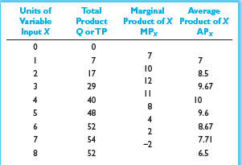
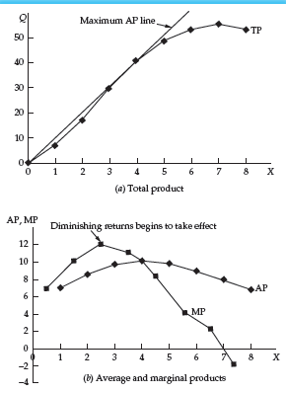
Proizvodna funkcija u dugom roku
Preduzeće posluje u kratkom roku – konstantan faktor Y=2
Odnos između TP, AP i MP:
Kada TP dostigne maksimum, MP = 0.
Na početku: MP > AP, zatim MP < AP.
MP = AP u tački maksimuma AP.
Zakon opadajućih prinosa- opadanje počinje između 2. i 3. jedinice inputa (teorijski na 2.5) – menadžer zapaža nastupanje zakona sa dodatkom 4. jedinice X.
Kada se input X povećava, a input Y ostaje fiksan na 2 jedinice:
TP raste do maksimuma od 54 jedinice (pri 7 jedinica X), zatim opada na 52 kada se doda 8. jedinica X.
MP počinje sa 7, dostiže maksimum od 12, a zatim pada do –2.
AP raste sa 7 na maksimum od 10, a zatim pada na 6.5.

Slide 3
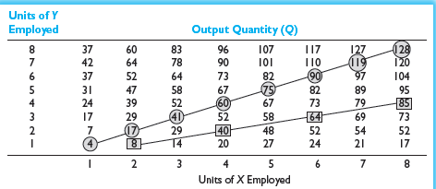
Proizvodna funkcija u dugom roku
Preduzeće posluje u kratkom roku – konstantan faktor Y=2
Preduzeće ima dovoljno vremena da promijeni količinu svih svojih inputa - ne postoji razlika između fiksnih i varijabilnih inputa.
Šta se dešava sa ukupnim outputom kada se oba inputa X i Y povećaju po jednu jedinicu odjednom?
Rezultujuće povećanje ukupnog outputa kada se oba inputa povećaju naziva se prinosi na obim proizvodnje (engl. returns to scale).

Slide 4
Proizvodna funkcija u dugom roku
Ukoliko preduzeće koristi 1 jedinicu X i 1 jedinicu Y, tada će proizvesti 4 jedinice autputa. Ukoliko preduzeće udvostruči količine inputa X i Y(i.e., 2 jedinice X i 2 jedinice Y ), tada će proizvesti 17 jedinica autputa.
Stoga, udvostručivši broj inputa preduzeće je proizvelo više nego četiri puta veću količinu autputa. Nadalje, dodatno udovstručenje količine inputa (npr. 4 jedinice X i 4 jedinice Y) je dovelo do skoro trostrukog povećanja količine autputa, od 17 do 60. Uočava se prisustvo rastućih prinosa na obim proizvodnje.
Prema ekonomskoj teoriji, ako povećanje inputa preduzeća u određenoj proporciji dovodi do povećanja u većoj proporciji, tada preduzeće ostvaruje rastuće prinose na obim proizvodnje (engl. increasing returns to scale). Ako se autput poveća u istoj proporciji kao što se povećaa količina inputa, tada preduzeće ostvaruje konstantne prinose na obim proizvodnje (engl. constant returns to scale).
Ako se autput poveća u manjoj proporciji nego što je povećanje količina inputa, tada preduzeće ostvaruje opadajuće prinose na obim proizvodnje (engl. decreasing returns to scale).

Slide 5
Proizvodna funkcija u dugom roku
Uobičajena pretpostavka – preduzeća ostvaruju konstantne prinose na obim
Veći obim proizvodnje omogućava podjelu zadataka na specijalizovanije aktivnosti, što povećava produktivnost rada
Veće preduzeće može opravdati nabavku naprednije i produktivnije opreme
Ovi faktori dovode do rastućih prinosa na obim proizvodnje (increasing returns to scale)
Prevelik obim poslovanja može stvoriti menadžerske neefikasnosti:problemi u komunikaciji, birokratske prepreke i sl.)
Takve neefikasnosti uzrokuju opadajuće prinose na obim proizvodnje (decreasing returns to scale)

Slide 6
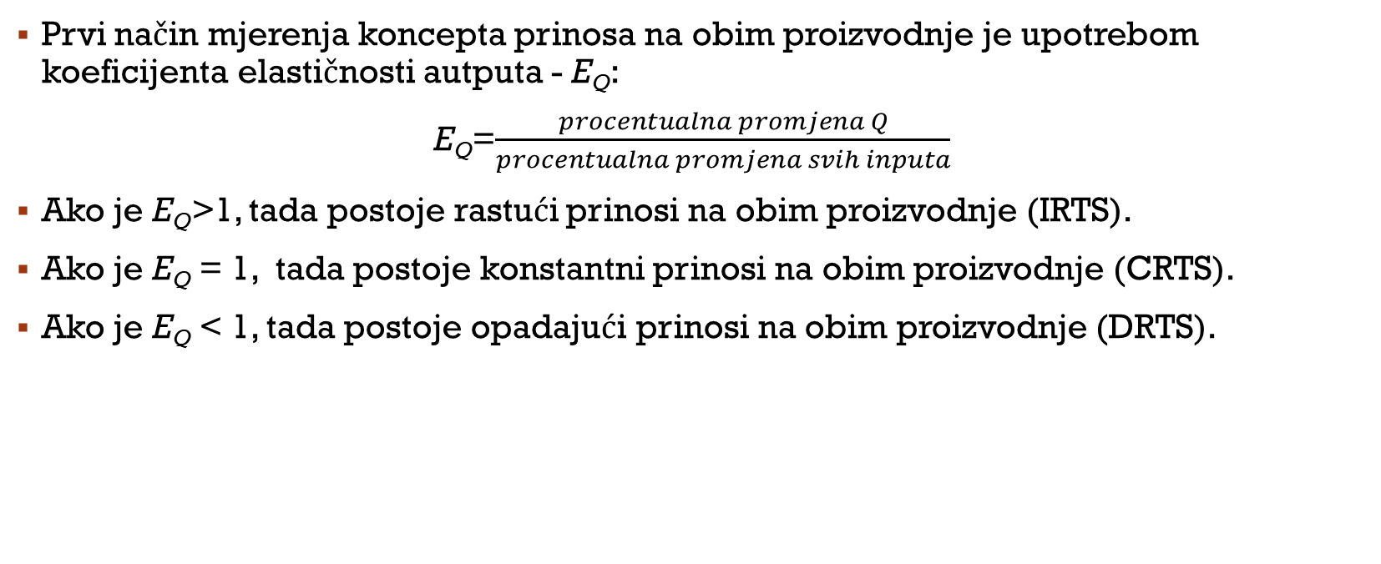
Proizvodna funkcija u dugom roku
Prvi način mjerenja koncepta prinosa na obim proizvodnje je upotrebom koeficijenta elastičnosti autputa - E_{Q}:
E_{Q}=$\frac{procentualna promjena Q}{procentualna promjena svih inputa}$
Ako je E_{Q}>1, tada postoje rastući prinosi na obim proizvodnje (IRTS).
Ako je E_{Q} = 1, tada postoje konstantni prinosi na obim proizvodnje (CRTS).
Ako je E_{Q} < 1, tada postoje opadajući prinosi na obim proizvodnje (DRTS).

Slide 7
Proizvodna funkcija u dugom roku
Drugi način prikaza koncepta prinosa na obim proizvodnje se zasniva na posmatranju ranije definisane jednačine proizvodne funkcije:
Q=f(X,Y)
Radi jednostavnosti razmatranja, polazi se od slučaja kada proizvodna funkcija zavisi samo od dva faktora proizvodnje
Pretpostavimo da povećamo količinu svakog inputa za određeni proporcionalni faktor k > 1.
Na primjer:
  Ako povećamo inpute za 10%, tada je k = 1,10.
  Ako udvostručimo inpute, tada je k = 2,0.
Kao rezultat povećanja inputa, očekuje se da će se i output (Q) povećati za određeni odnos.
Neka oznaka h označava stepen povećanja proizvodnje koji nastaje usljed promjene inputa.

Slide 8
Proizvodna funkcija u dugom roku
Tada jednačina proizvodne funkcije glasi:
hQ=f(kX,kY)
Navedenu jednačinu sa aspekta koncepta prinosa na obim proizvodnje objašnjavamo na sljedeći način:
  Ako je h > k, preduzeće ostvaruje rastuće prinose na obim→ Output raste brže od inputa (E_{Q} > 1)
  Ako je h = k, preduzeće ostvaruje konstantne povrate na obim→ Output raste proporcionalno sa inputom (E_{Q} = 1)
  Ako je h < k, preduzeće ostvaruje opadajuće prinose na obim→ Output raste sporije od inputa (E_{Q} < 1)

Slide 9
Proizvodna funkcija u dugom roku
Pretpostavimo proizvodnu funkciju savršene supstitucije:
Q₁=5X+7Y
Ako koristimo 8 jedinica X i 12 jedinica Y, tada:
Q₁=5(8)+7(12)=40+84=124 jedinice
Sada se poveća svaki input za 25% (tj. k = 1,25):
Q₂=5(10)+7(15)=50+105=155
Povećanje inputa za 25% dovelo je do proporcionalnog povećanja outputa
(155 je 25% više od 124).
Zaključak: proizvodna funkcija pokazuje konstantne prinose na obim proizvodnje.

Slide 10
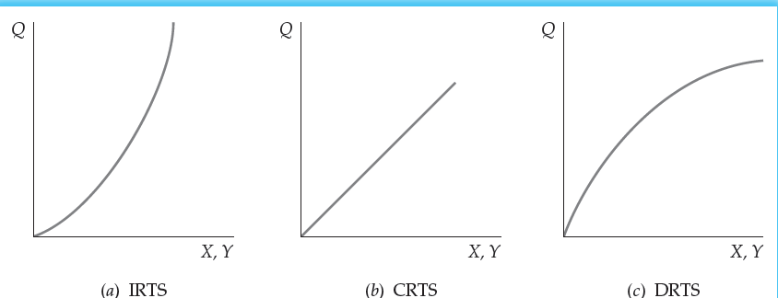
Proizvodna funkcija u dugom roku
Postoji grafički način posmatranja koncepta prinosa na obim proizvodnje (3 slučaja) - idealizovani prikazi
U svakom slučaju pretpostavlja se da se inputi (X i Y) povećavaju u istom procentualnom odnosu, pa su oba uključena na horizontalnoj osi.

Slide 11
Slučaj višestrukih inputa -(Proizvodna) izokvanta
Analiziramo opšti slučaj u kojem preduzeće traži optimalnu kombinaciju svih inputa, a ne samo optimalni nivo jednog inputa.
Za ilustraciju koristimo dva inputa (X i Y)
  Matematički, može se razmatrati bilo koji broj inputa.
  Dva inputa su jednostavnija za grafički prikaz.
Pravilo za određivanje optimalne kombinacije inputa je isto bez obzira na broj inputa u proizvodnom procesu.
Slučaj dva inputa se mogu posmatrati i kao kratkoročna i kao dugoročna analiza, zavisno od pretpostavke o prirodi inputa:
  Ako preduzeće ima samo dva inputa (ili se svi inputi svode na dvije osnovne kategorije), analiza je dugoročna, jer svi inputi mogu da variraju.
  Ako preduzeće ima druge inpute koji se drže konstantnim, analiza je kratkoročna.

Slide 12
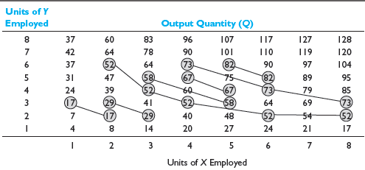
Slučaj dva inputa - (Proizvodna) izokvanta
Pretpostavimo da preduzeće proizvodi 52 jedinice outputa (Q = 52)
Preduzeće može koristiti sljedeće kombinacije inputa Y i X:(6, 2), (4, 3), (3, 4), (2, 6), (2, 8). Ove kombinacije čine izokvantu prikazanu u Tabeli.

Slide 13
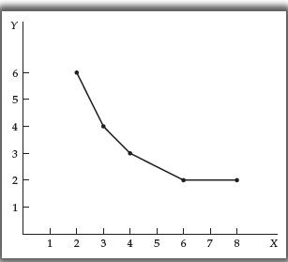
Slučaj dva inputa - (Proizvodna) izokvanta
Izokvanta je kriva koja prikazuje različite kombinacije dva inputa koje daju istu količinu outputa.
U tabeli su prikazane i druge izokvante za različite nivoe outputa.
Na grafiku je ilustrovana diskretna izokvanta koja prikazuje ograničene, konkretne kombinacije inputa koje daju isti nivo outputa.

Slide 14
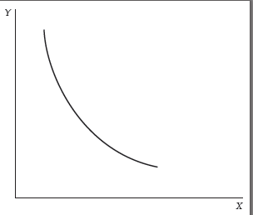
Slučaj dva inputa - (Proizvodna) izokvanta
Kada se pretpostavi da su inputi savršeno djeljivi, izokvanta izgleda glatkije.
Karakteristike izokvante:
  Oba tipa (diskretna i kontinuirana) su opadajuće i konveksne prema ishodištu i
  Nagib izokvante postaje manje strm kako se krećemo naniže i udesno.
  Ove osobine pokazuju stepen u kojem se dva inputa mogu međusobno supstituisati (zamijeniti).
Na grafiku je ilustrovana kontinuirana izokvanta koja prikazuje kombinacije inputa (savršeno djeljivi inputi) koje daju isti nivo outputa.

Slide 15
Supstitucija inputa
Stepen zamjenjivosti između dva inputa (X i Y) pokazuje koliko je lako koristiti jedan input umjesto drugog da bi se proizvela ista količina outputa.
Sa aspekta mogućnosti supstitucije, razlikuju se tri slučaja:
  Savršeni susptitutivni inputi
  Savršeni komplementi inputi
  Nesavršeni supstituvni inputi

Slide 16
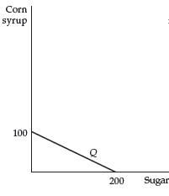
Supstitucija inputa
Ako su X i Y savršeni supstituti, bilo koji X se može supstituisati (zamijeniti) određenom količinom Y.
Linearna izokvanta prikazuje savršenu zamjenjivost.
Napomena: savršena supstitutivnost ne znači uvijek 1:1.
  Primjer: 2 jedinice X mogu supstituisati 1 jedinicu Y bez promjene outputa.

Slide 17
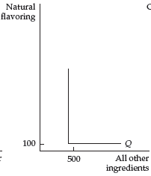
Supstitucija inputa
Ako su X i Y savršeni komplementi, moraju se koristiti u fiksnoj proporciji da bi se proizvela data količina outputa.
Linearna izokvanta je „L“ oblika, jer dodavanje više X bez proporcionalnog povećanja Y ne povećava output.
Odnos je fiksan, npr. 1 X : 5 Y.

Slide 18
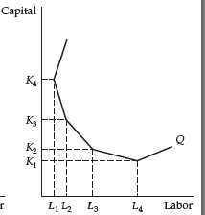
Supstitucija inputa
Ako su X i Y nesavršeni supstituti, jedan input se može zamijeniti drugim do određenog ograničenja.
Dodavanje više X zahtijeva i više Y da bi se održao isti output.
Što više jednog inputa koristimo umjesto drugog, to je teže zamijeniti ga.
Optimalna kombinacija zavisi od:
  stepena zamjenjivosti,
  relativne cijene inputa.
Primjer: Ako je X jeftiniji od Y, preduzeće neće automatski koristiti više X, jer produktivnost Y također utiče na optimalnu kombinaciju.

Slide 19

Marginalna stopa tehničke supstitucije (MRTS)
Prije nego što odredi na koji način ekonomista određuje optimalnu kombinaciju inputa koji su nesavršeni supstituti, neophodno je objasniti kako se mjeri stepen supstitucije
Stopa po kojoj se dva inputa međusobno supstituišu pri čemu se održava istovjetan (nepromijenjen) nivo autputa – marginalna stopa tehničke supstitucije, MRTS (engl. marginal rate of technical substitution).
Iskazuje se u apsolutnoj vrijednosti
MRTS_{LK} =- $\frac{ΔK}{ΔL}$= $\frac{{MP}_{L}}{{MP}_{K}}$

Slide 20
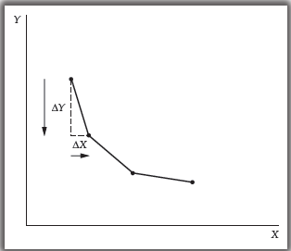
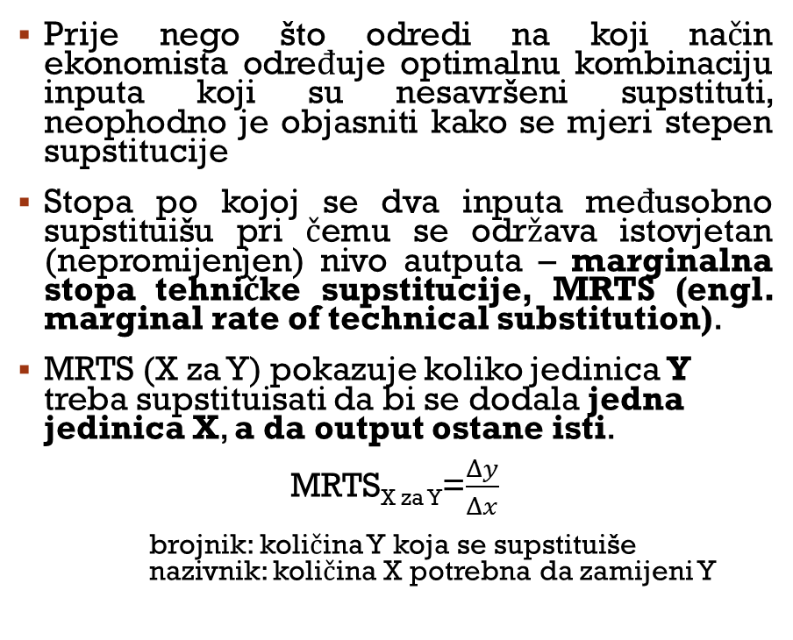
Marginalna stopa tehničke supstitucije (MRTS)
Prije nego što odredi na koji način ekonomista određuje optimalnu kombinaciju inputa koji su nesavršeni supstituti, neophodno je objasniti kako se mjeri stepen supstitucije
Stopa po kojoj se dva inputa međusobno supstituišu pri čemu se održava istovjetan (nepromijenjen) nivo autputa – marginalna stopa tehničke supstitucije, MRTS (engl. marginal rate of technical substitution).
MRTS (X za Y) pokazuje koliko jedinica Y treba supstituisati da bi se dodala jedna jedinica X, a da output ostane isti.
MRTS_{X za Y}=$\frac{Δy}{Δx}$
brojnik: količina Y koja se supstituiše nazivnik: količina X potrebna da zamijeni Y

Slide 21
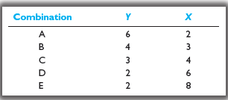
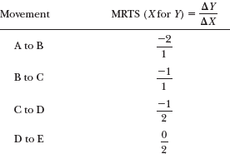
Marginalna stopa tehničke supstitucije (MRTS)
Posmatra se slučaj Izokvante Q=52 i kombinacije inputa X i Y
MRTS nagib izokvante
Fenomen zakon opadajuće marginalne stope tehničke susptitucije (povezan sa zakonom opadajućih graničnih prinosa)

Slide 22
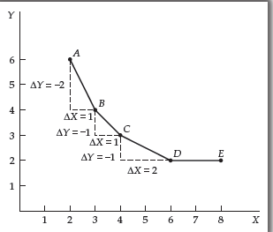
Marginalna stopa tehničke supstitucije (MRTS)
Posmatra se slučaj izokvante Q=52 i kombinacije inputa X i Y

Slide 23
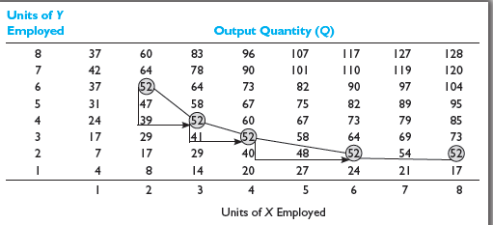
Marginalna stopa tehničke supstitucije (MRTS)
Smanjenje Y:
  Y se smanjuje sa 6 na 4 (ΔY = -2)
  Output se smanjuje sa 52 na 39 (ΔQ = -13)
  Marginalni proizvod Y:
  MP_{Y}=ΔQ/ΔY=6,5
Dodavanje X:
  Potrebno je dodati 1 jedinicu X da se output vrati na 52
  Marginalni proizvod X:
  MP_{X}=ΔQ/ΔX=13
Odnos marginalnih proizvoda:
MP_{X}/MP_{Y}=13/6,5=2

Slide 24
Marginalna stopa tehničke supstitucije (MRTS)
Dalje kombinacije
  Od B do C: MP_{X}/MP_{Y}=1=1
  Od C do D: MP_{X}/MP_{Y}=1/2
Zaključak:
  MRTS=ΔY/ΔX=-MP_{X}/MP_{Y}​​
Objašnjenje:
  Smanjenje Y smanjuje output: −MP_{Y}⋅ΔY
  Povećanje X povećava output: MP_{X}⋅ΔX
  Duž izokvante output je konstantan:
  −MP_{Y}/ΔX=MP_{X}/ΔY ⟹ MRTS

Slide 25
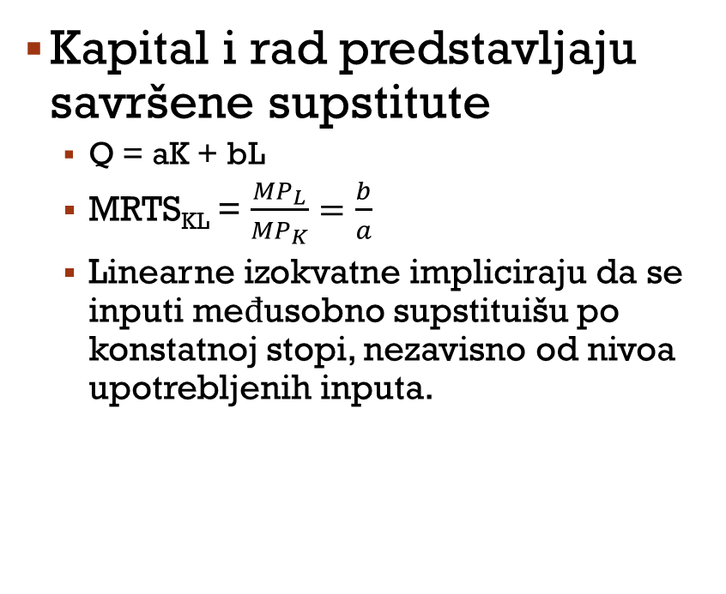
Linearne izokvante
Kapital i rad predstavljaju savršene supstitute
  Q = aK + bL
  MRTS_{KL} = $\frac{{MP}_{L}}{{MP}_{K}}=\frac{b}{a}$
  Linearne izokvatne impliciraju da se inputi međusobno supstituišu po konstatnoj stopi, nezavisno od nivoa upotrebljenih inputa.
K
Rastući autput
Q₁
Q₂
Q₃
L

Slide 26
Leontief-ve izokvante
Kapital i rad su savršeni komplementi.
Kapital i rad se koriste u fiksnoj proporciji.
Q = min {bK, cL}
S obzirom da se kapital i rad koriste u fiksnom odnosu, ne postoji supstitucija inputa među izokvantama (ne postoji MRTS_{LK}).
Q₃
K
Q₂
Q₁
Rastući autput
L

Slide 27
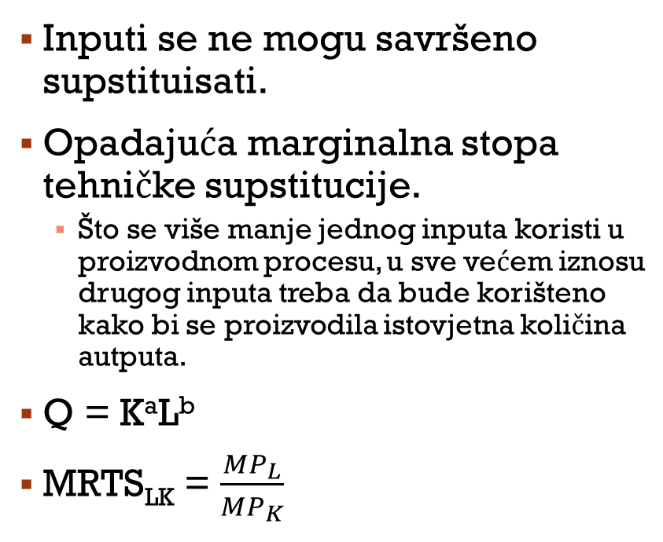
Cobb-Douglas-ove izokvante
Inputi se ne mogu savršeno supstituisati.
Opadajuća marginalna stopa tehničke supstitucije.
  Što se više manje jednog inputa koristi u proizvodnom procesu, u sve većem iznosu drugog inputa treba da bude korišteno kako bi se proizvodila istovjetna količina autputa.
Q = KªL^{b}
MRTS_{LK} = $\frac{{MP}_{L}}{{MP}_{K}}$
K
Q₃
Rastući autput
Q₂
Q₁
L

